Slide 1
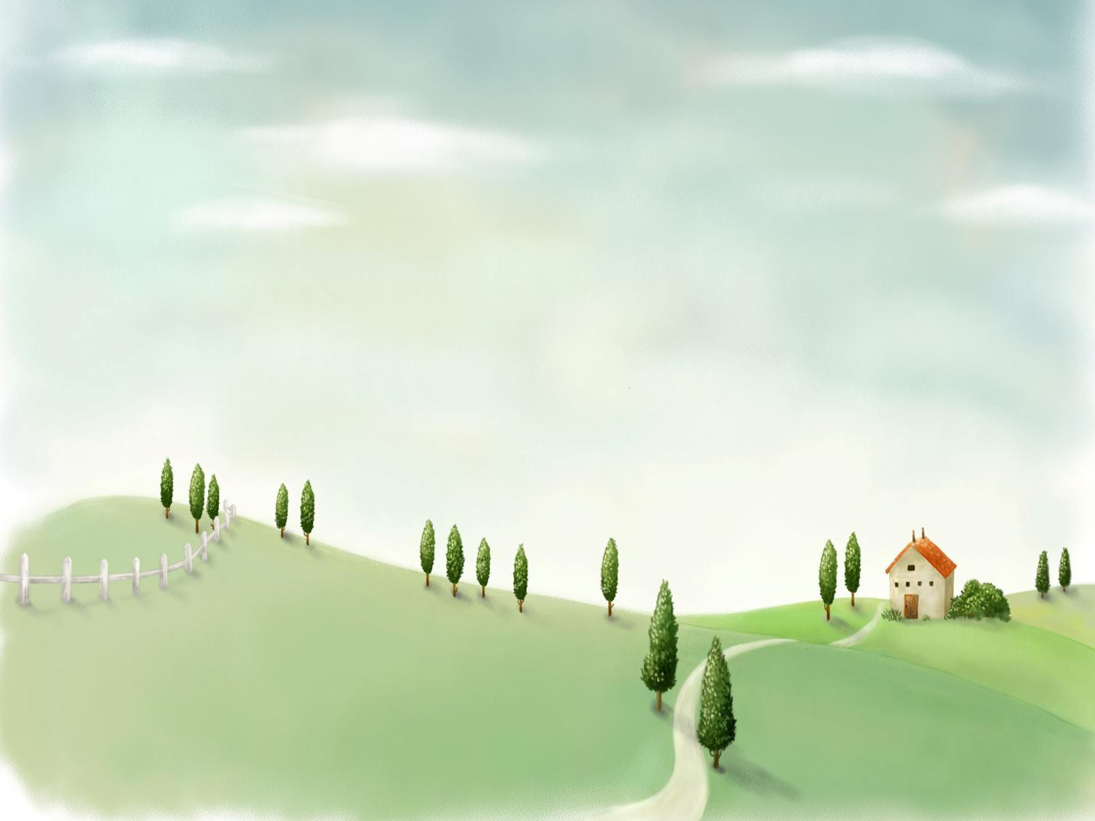
Окружающий мир
2 класс

Slide 2
С
СЗ
СВ
З
В
ЮЗ
ЮВ
Ю

Slide 4
Правила поведения в природе.
Не шумите на природе! Не включайте громко музыку.
Не ловите бабочек, стрекоз, кузнечиков, жуков!
Не убирайте за собой мусор! Оставляйте его на природе!
Не ломайте ветки деревьев и кустарников!
Берегите почву!
Берегите прекрасный мир растений!
Собирайте любые грибы и ягоды!
Не ловите детёнышей диких животных и не уносите их домой!
Ходите на природу только без взрослых!

Slide 5
Правила поведения в природе.
Не шумите на природе! Не включайте громко музыку.
Не ловите бабочек, стрекоз, кузнечиков, жуков!
Убирайте за собой мусор! Не оставляйте его на природе!
Не ломайте ветки деревьев и кустарников!
Берегите почву!
Берегите прекрасный мир растений!
Не собирайте незнакомые грибы и ягоды!
Не ловите детёнышей диких животных и не уносите их домой!
Не ходите на природу без взрослых!

Slide 6
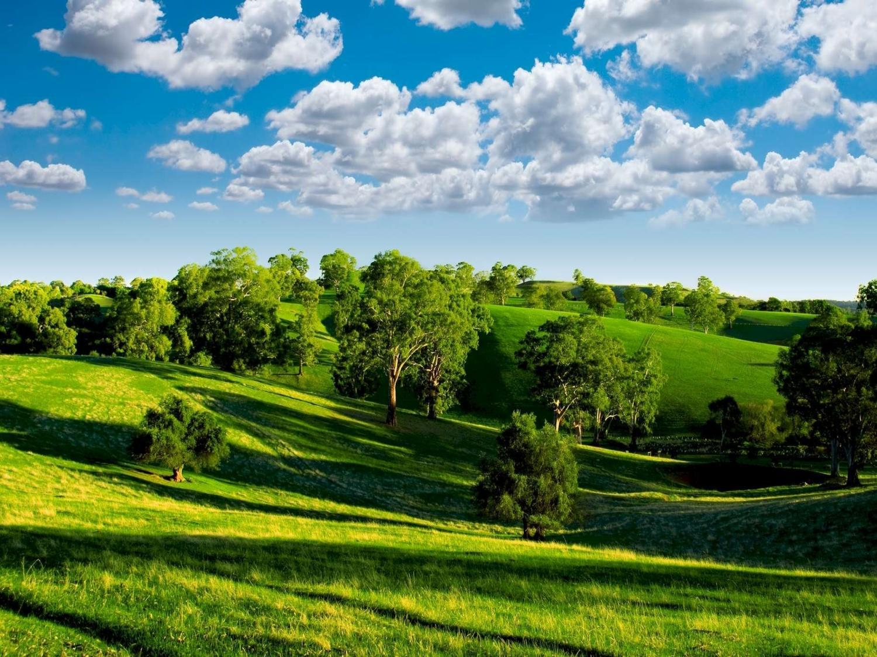

Slide 7
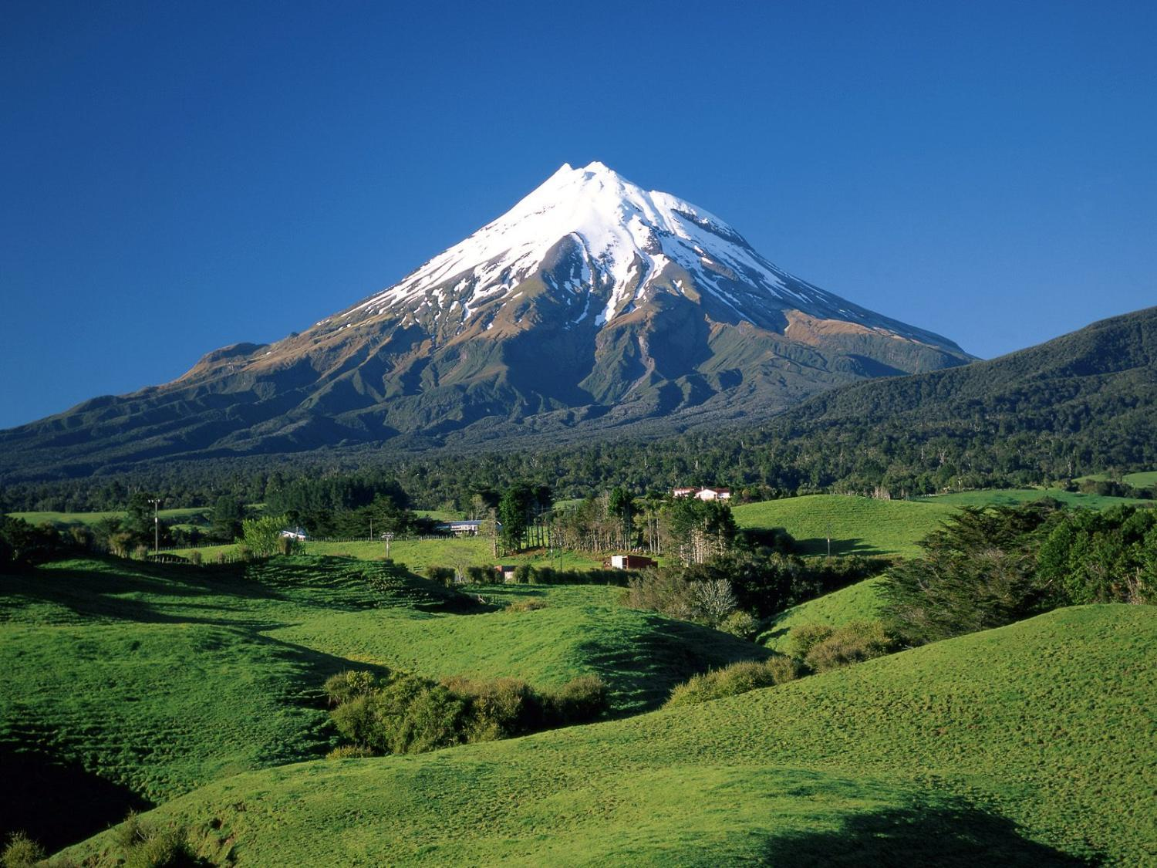
Путешествуя по Земле, люди видят вокруг много нового, интересного…

Slide 8
Формы
земной поверхности

Slide 9
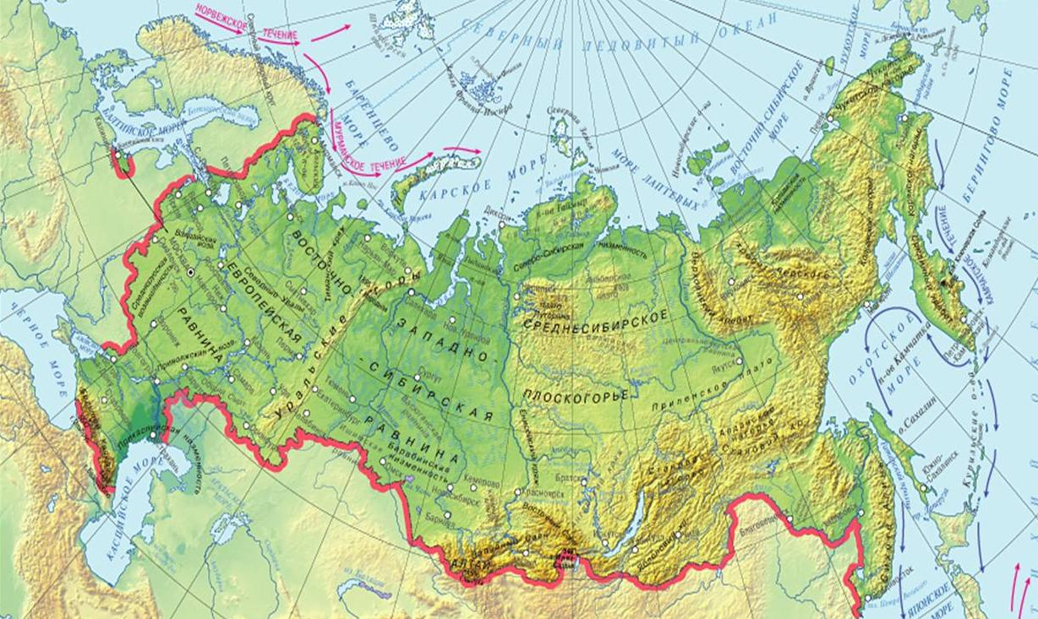
Физическая карта России

Slide 10
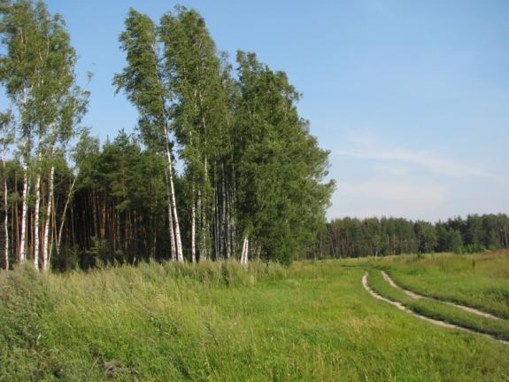
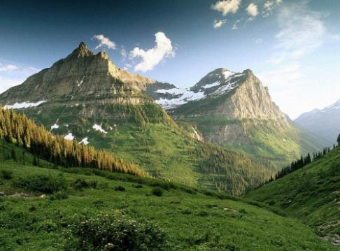
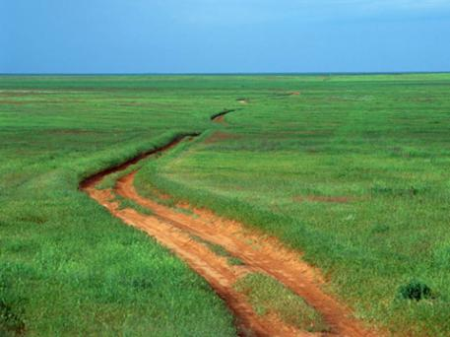
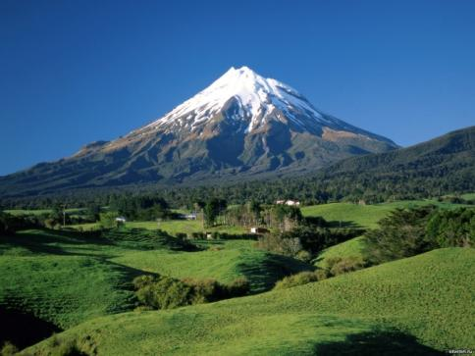
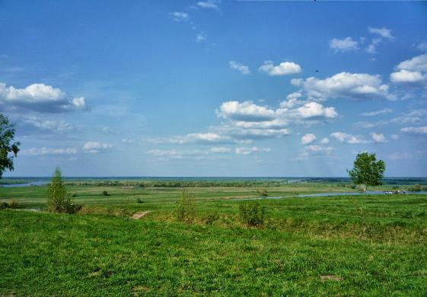
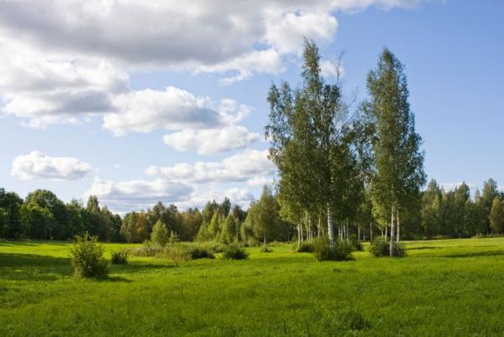

Slide 11
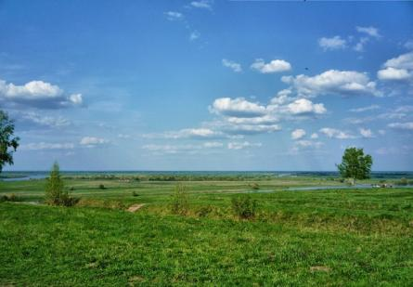
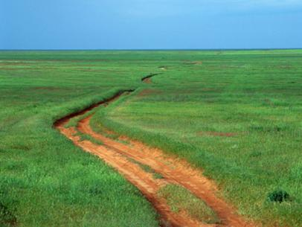

Slide 12
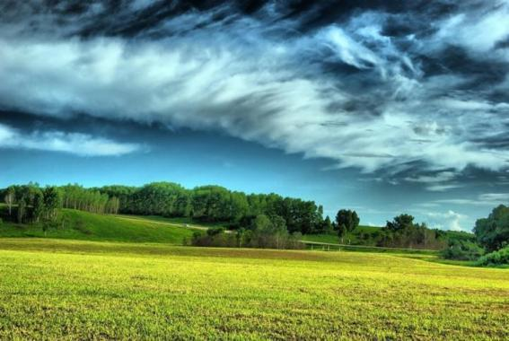
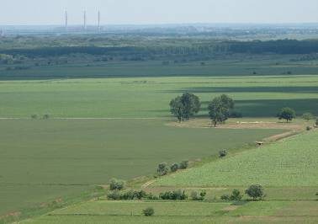
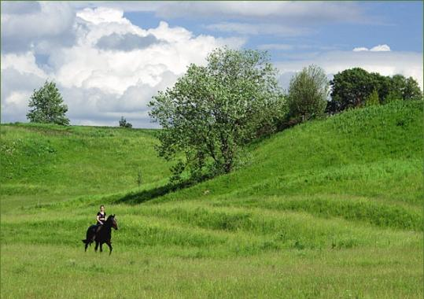
Равнина – это ровный или почти ровный участок земной поверхности

Slide 13
Физическая карта России

Slide 14
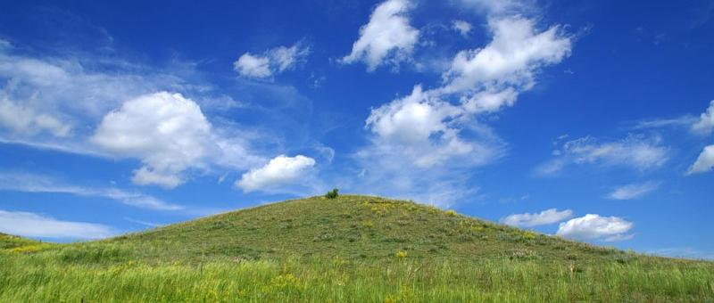
Холмы – это возвышения на равнине.

Slide 15
ВЕРШИНА
СКЛОН
ПОДОШВА

Slide 16
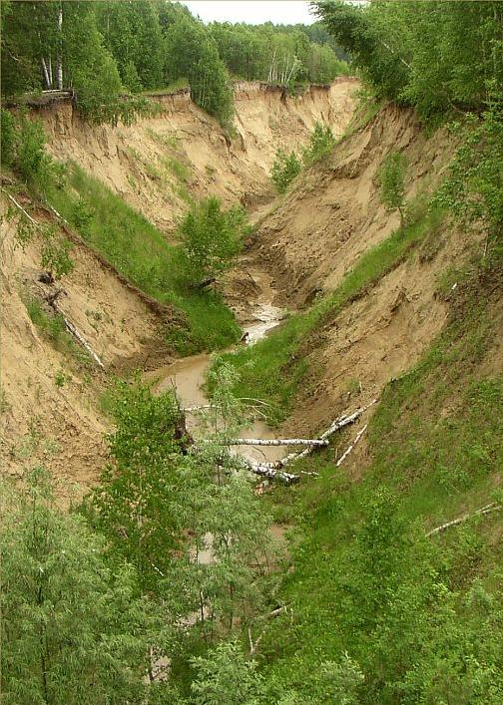
Овраг –
углубление
с крутым
склоном

Slide 17
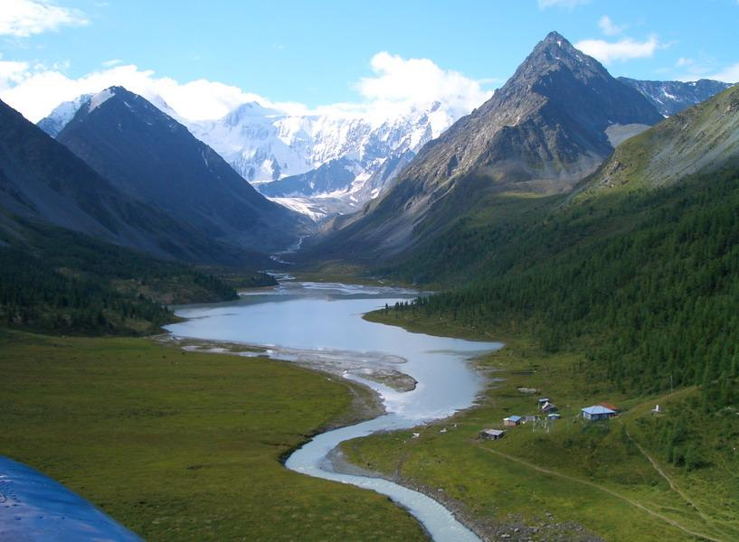

Slide 18
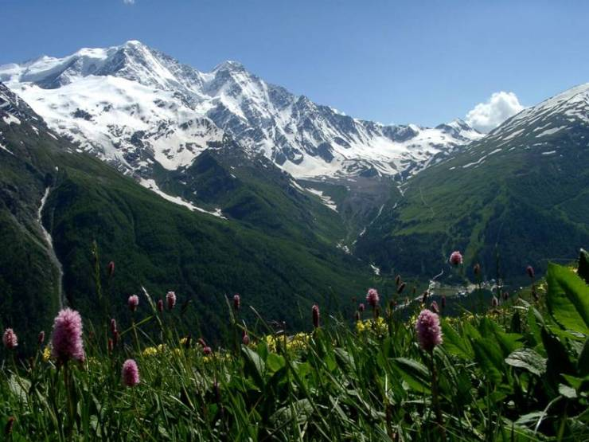
Горы – неровные участки земной поверхности, которые возвышаются над окружающей местностью

Slide 19
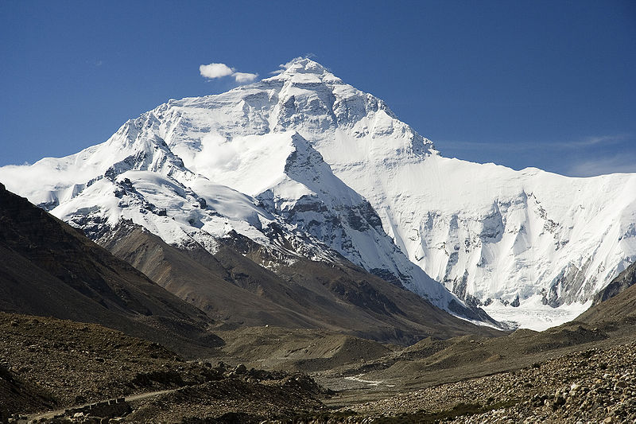
Одиночные горы

Slide 20
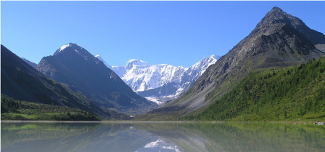
Горные хребты

Slide 21
Физическая карта России

Slide 22
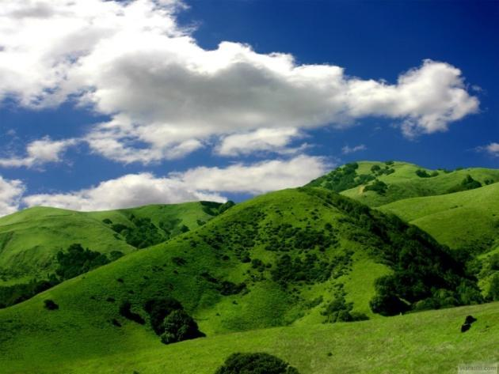
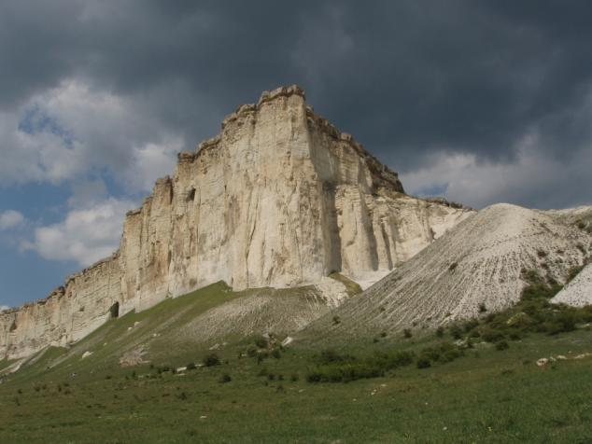
Вершина
ХОЛМ
Склон
ГОРА
Подошва
1
2
высота более 200 м
высота до 200 м

Slide 23
Домашнее задание
1. Учебник: прочитать с. 80 – 81.
2. Рабочая тетрадь: с. 50 № 4 или № 5 по выбору.

Slide 24
Мои открытия:
« Теперь я знаю, что…

Slide 25
Вы отлично
поработали
на уроке,
спасибо

